Slide 1
ΕΦΑΡΜΟΓΗ ΕΝΟΙΚΙΑΣΗΣ ΑΥΤΟΚΙΝΗΤΩΝ ΚΑΙ ONLINE ΚΡΑΤΗΣΕΩΝ
ΟΜΑΔΑ 14: ΘΩΜΑΣ ΜΠΕΟΠΟΥΛΟΣ 1072690 4^{ο} ΕΤΟΣ
ΜΑΡΙΟΣ ΣΠΥΡΟΠΟΥΛΟΣ 1072763 4^{ο} ΕΤΟΣ

Slide 2
ΡΟΛΟΙ ΚΑΙ ΑΝΤΙΣΤΟΙΧΕς ΛΕΙΤΟΥΡΓΙΚΟΤΗΤΕς
Δομή της εφαρμογής ενοικίασης αυτοκινήτων και online κρατήσεων
Πρόκειται για μια εταιρία κρατήσεων στην οποία μπορεί να συνδεθεί κάποιος και να αναζητήσει τα διαθέσιμα αυτοκίνητα προς κράτηση ή ενοικίαση. Περιλαμβάνει την αρχική σελίδα που περιέχει μια φόρμα, η οποία υλοποιήθηκε αρχικά με html και css. Στη συνέχεια χρησιμοποιήσαμε επιπρόσθετα και την Javascript για το front-end. Ακολούθως συνδυάζοντας αυτές τις τεχνολογίες φτιάξαμε μια βάση ώστε να μπορούμε να υλοποιήσουμε το Back Office. Έτσι δημιουργήσαμε το αρχείο database.json, το οποίο αποτέλεσε τη βάση μας, στο οποίο κάναμε αναζητήσεις με τη βοήθεια της jQuery. Αργότερα μαθαίνοντας την Node.js το αρχείο αυτό αντικαταστάθηκε με την MongoDB Atlas στην οποία κάναμε αναζητήσεις και τροποποιούσαμε κάθε φορά ότι χρειαζόταν. Τέλος με την Express.js υλοποιήσαμε το Back Office που αποτελείται από την αρχική σελίδα, η οποία περιλαμβάνει κάποια στατιστικά στοιχεία και τις κρατήσεις, τα αυτοκίνητα και τους admins.
Στόχοι της εφαρμογής:
Να παρέχει έναν ευνοΪκό και αποτελεσματικό τρόπο στους χρήστες για να ενοικιάζουν τα αυτοκίνητα.
Να δίνεται η δυνατότητα στους χρήστες να αναζητούν τα αυτοκίνητα που είναι διαθέσιμα προς αγορά ανάλογα με τις ανάγκες τους.
Να γίνεται η διαδικασία της κράτησης εύκολη, με σαφείς πληροφορίες για το ποσό, τους όρους της κράτησης κλπ.
Να παρέχεται η επιλογή στους χρήστες να μπορέσουν να δουν και να τροποποιούν τις κρατήσεις τους.
Να υπάρχει ένα ασφαλές περιβάλλον πληρωμών.
Να διαθέτει προσιτές τιμές με σκοπό η εφαρμογή να καθίσταται μια ευνοΪκή επιλογή για τους χρήστες που επιθυμούν να πραγματοποιήσουν αγορές.

Slide 3
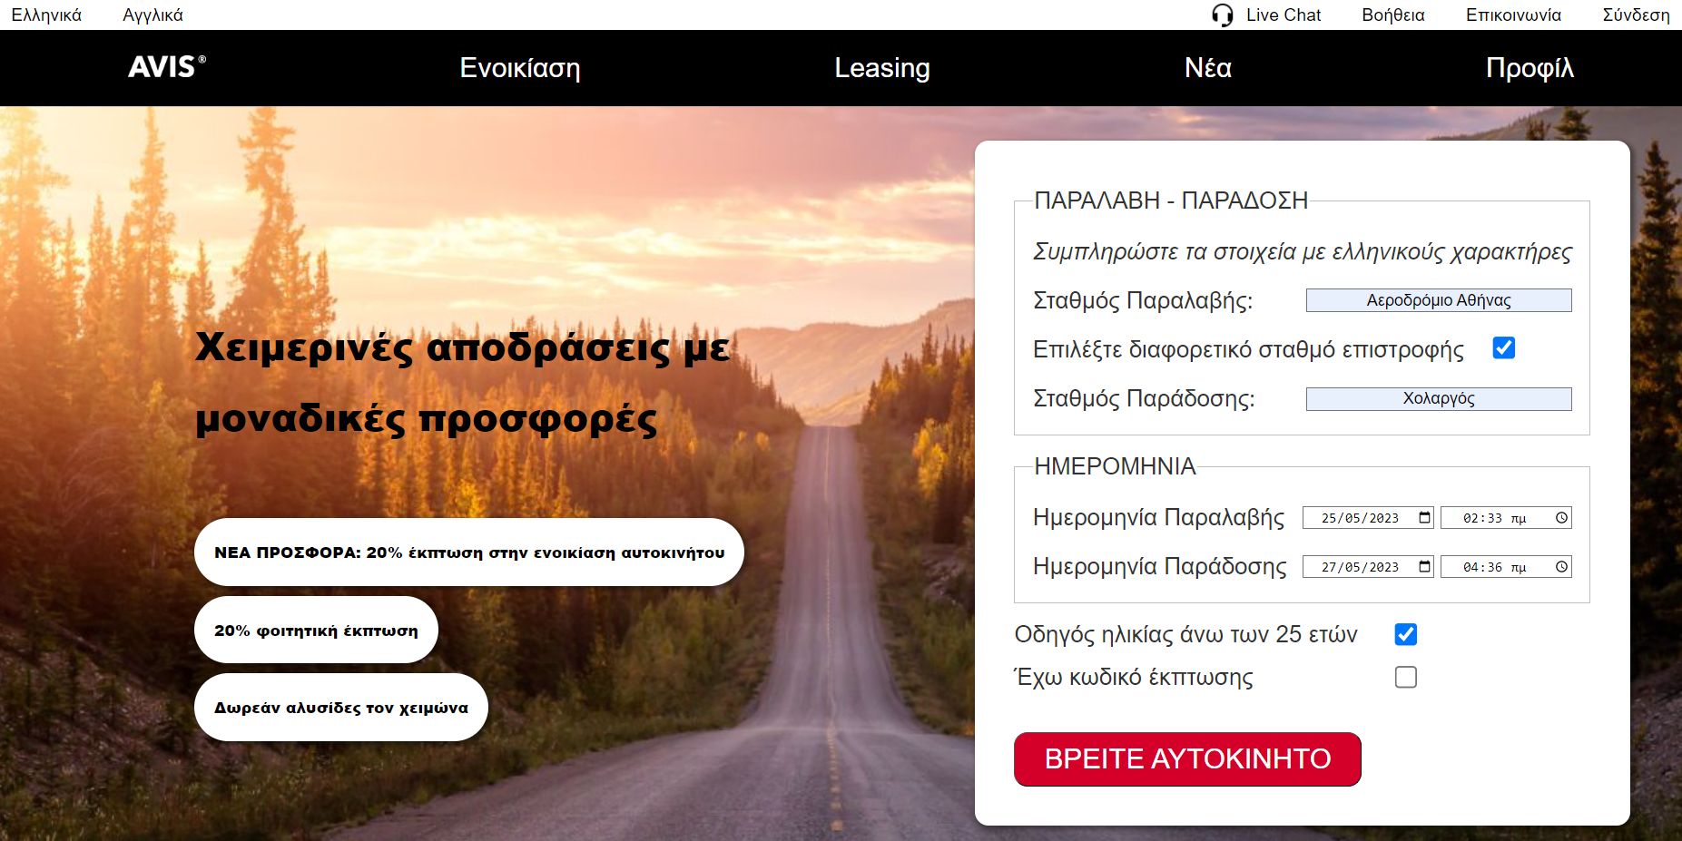
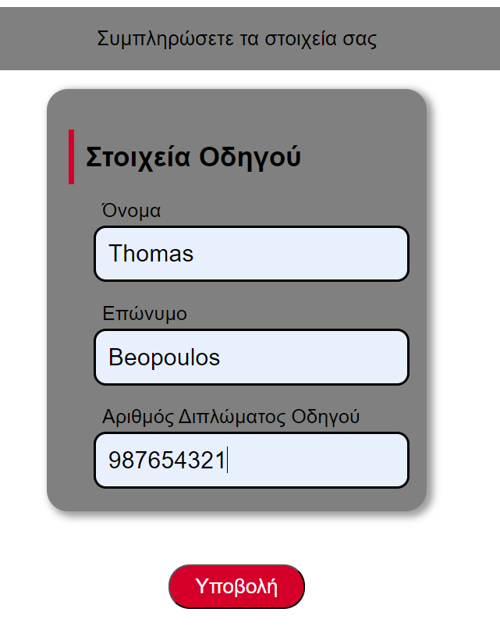
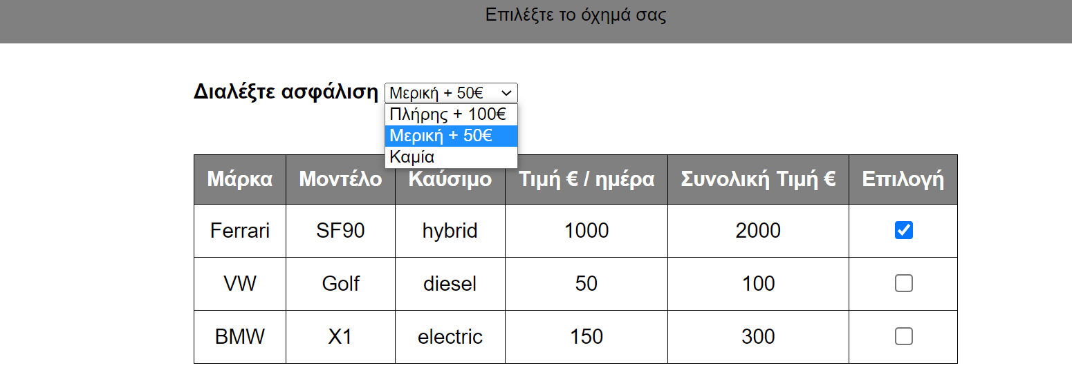
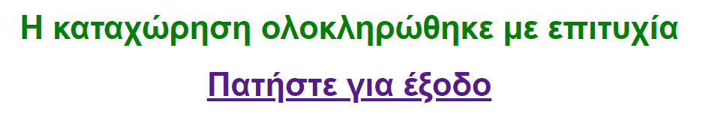
Παραπάνω φαίνεται το αρχικό περιβάλλον της ιστοσελίδας και η φόρμα στην οποία ο χρήστης δύναται να εισάγει τα στοιχεία του με σκοπό να κάνει ο ίδιος την κράτηση. Στη συνέχεια πατώντας το κουμπί ΒΡΕΙΤΕ ΑΥΤΟΚΙΝΗΤΟ του δίνεται η δυνατότητα να επιλέξει μόνο ένα από τα ελεύθερα αυτοκίνητα που υπάρχουν και την ασφάλιση που επιθυμεί. Προσθέτει και τα στοιχεία του οδηγού και πατώντας το κουμπί Υποβολή, εμφανίζεται μήνυμα επιτυχίας. Στη συνέχεια επιλέγοντας το κουμπί Πατήστε για έξοδο πηγαίνουμε ξανά στην αρχική σελίδα. Αυτή η διαδικασία αποτελεί τον 1^{ο} τρόπο με τον οποίο ο χρήστης μπορεί να πραγματοποιήσει από μόνος του την κράτηση. Εάν πατήσουμε τώρα το κουμπί Σύνδεση εμφανίζεται μια φόρμα όπως φαίνεται στην επόμενη διαφάνεια.

Slide 4
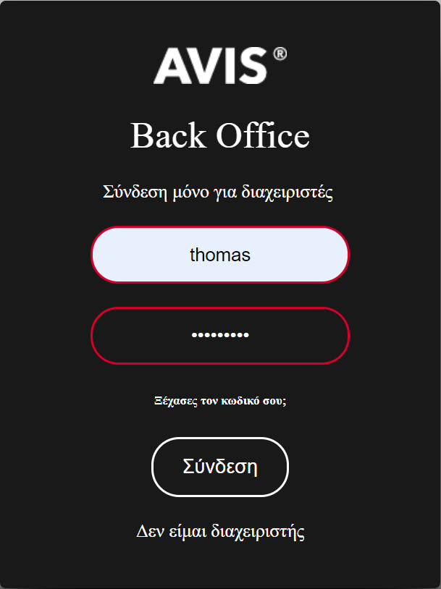
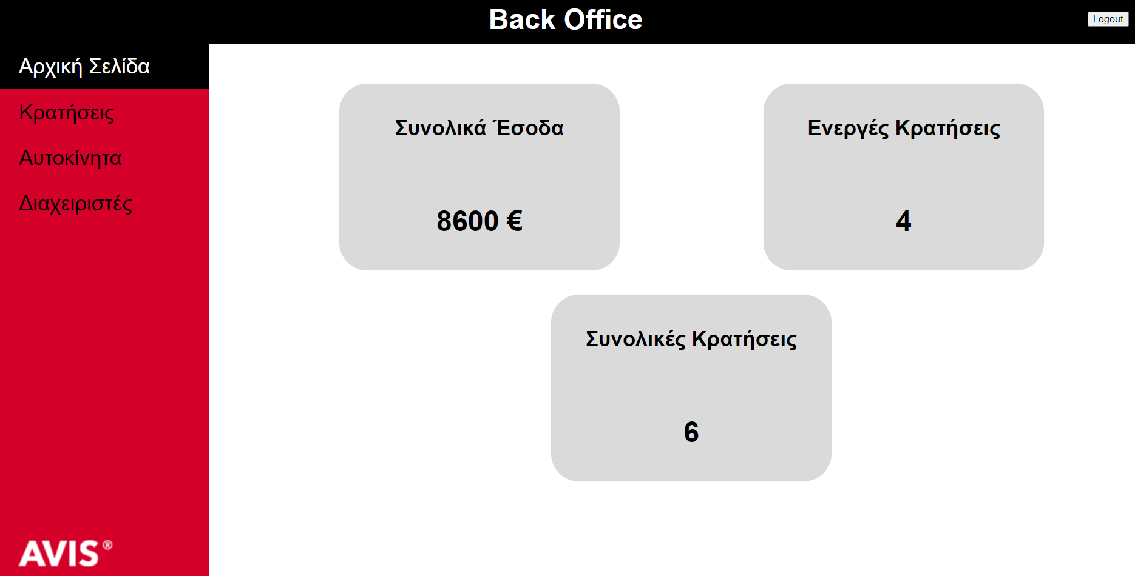
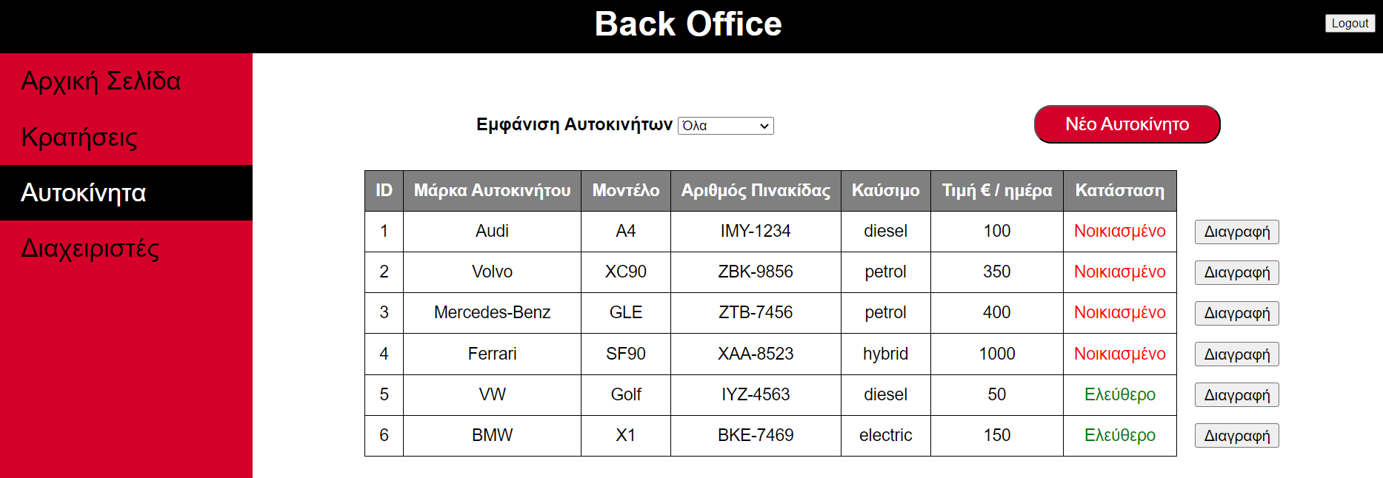
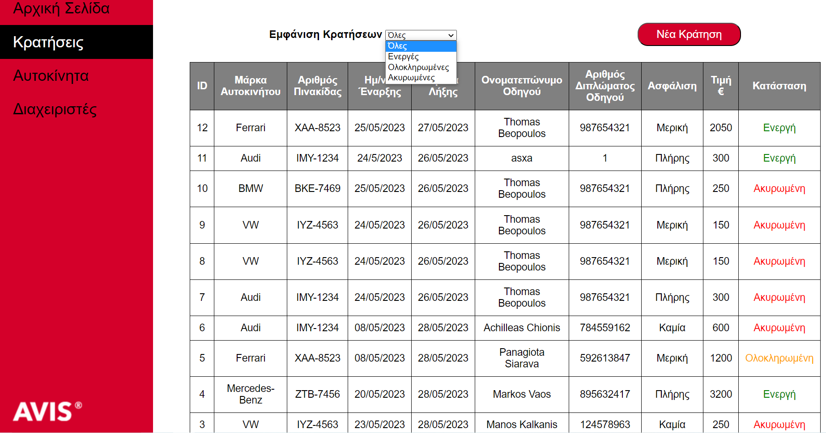
Μέσω της παραπάνω φόρμας μπορούν να πραγματοποιήσουν σύνδεση μόνο οι διαχειριστές. Εάν εισάγουμε τα σωστά credentials και πατώντας Σύνδεση πηγαίνουμε στην αρχική σελίδα του Back Office όπου φαίνονται κάποια στατιστικά στοιχεία. Εάν πάμε τώρα στις Κρατήσεις βλέπουμε πως προστέθηκε η νέα κράτηση που έκανε πριν ο χρήστης πάνω πάνω με το συνολικό κόστος να υπολογίζεται αυτόματα(συγκεκριμένα 2050€). Αυτή η κράτηση έχει προστεθεί και στη βάση. Τέλος πηγαίνοντας και στα Αυτοκίνητα βλέπουμε πως το αυτοκίνητο που νοίκιασε ο χρήστης από Ελεύθερο έγινε Νοικιασμένο. Αξίζει να σημειωθεί πως ο διαχειριστής πατώντας διπλό κλικ σε οποιοδήποτε σημείο της γραμμής μπορεί να αλλάξει την κατάσταση της κράτησης από Ενεργή σε Ακυρωμένη. Επιπλέον ο χρήστης μπορεί να κάνει κράτηση επισκέπτοντας κάποιο κατάστημά μας μέσω του διαχειριστή όπου αυτός είναι ο 2^{ος} τρόπος. Αφού ο διαχειριστής εισάγει τους κωδικούς του και μπει στο Back Office, τότε πηγαίνοντας στις κρατήσεις και πατώντας το κουμπί Νέα Κράτηση συμπληρώνει τον αριθμό της πινακίδας του αυτοκινήτου που επιθυμεί να νοικιάσει ο χρήστης και είναι ελεύθερο όπως φαίνεται παρακάτω. Εάν π.χ. ο χρήστης επιθυμεί να νοικιάσει την BMW X1 με αριθμό πινακίδας BKE-7469, τότε συμπληρώνει αυτά τα στοιχεία παρακάτω.

Slide 5
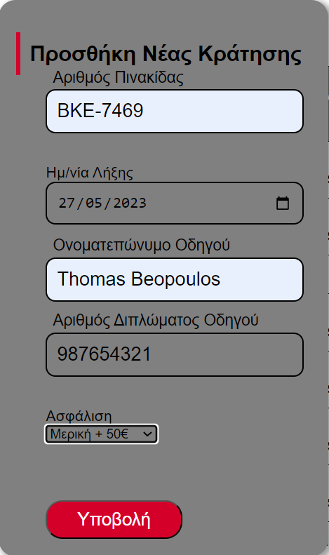
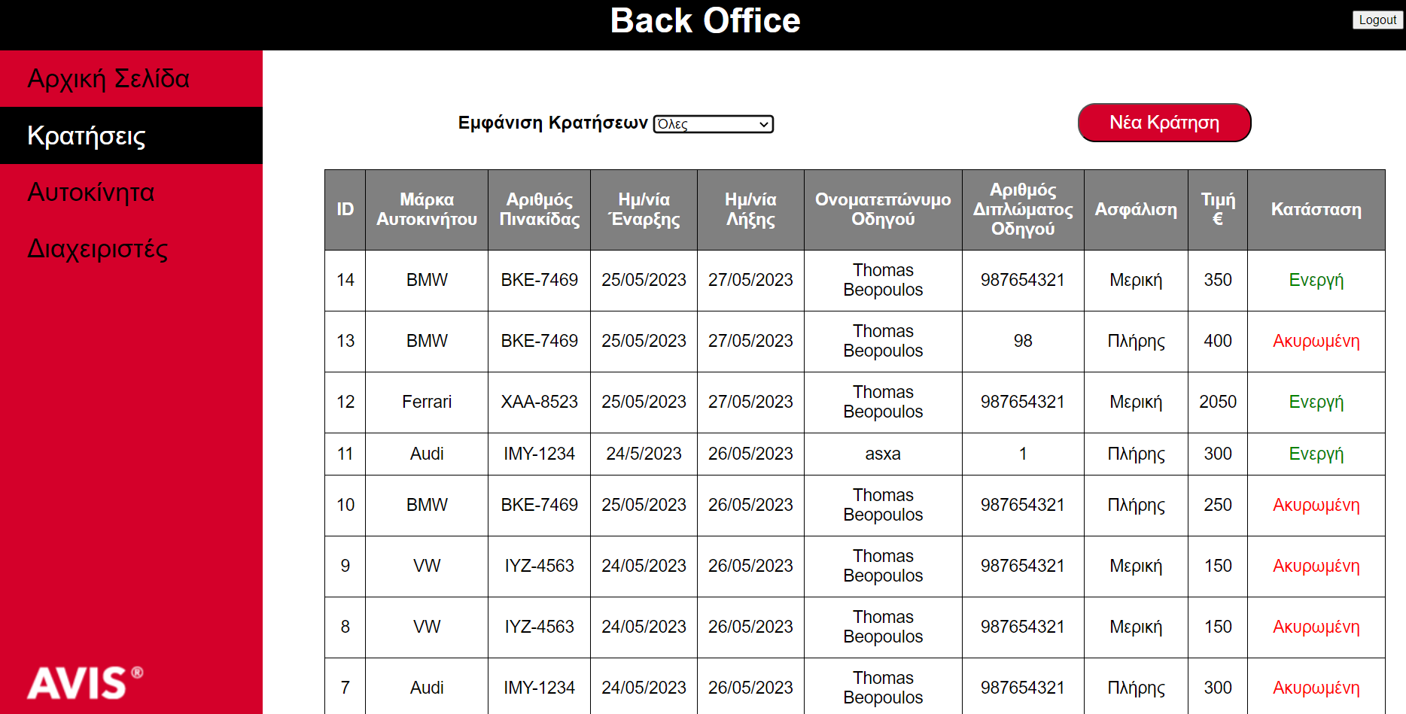
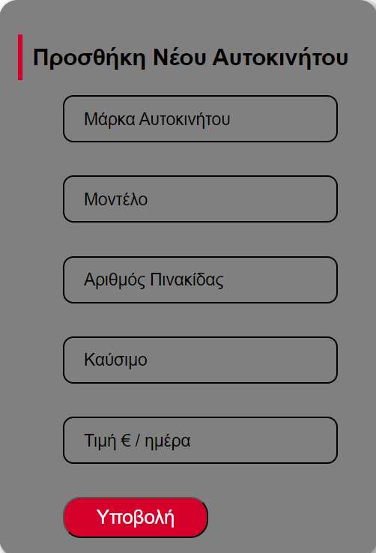
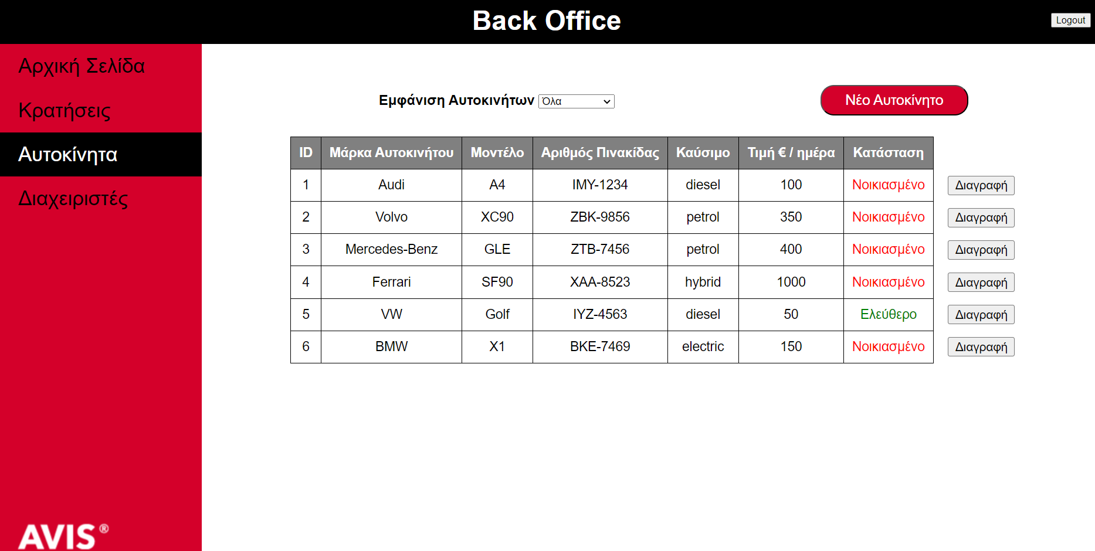
Επιλέγουμε Υποβολή και εάν πάμε στις Κρατήσεις όπως φαίνεται παραπάνω, η κράτηση έγινε ενεργή και στα Αυτοκίνητα δείχνει ότι το BMW-X1 είναι νοικιασμένο. Αυτή η κράτηση μέσω του διαχειριστή προστέθηκε και στη βάση. Επίσης μπορούμε να προσθέτουμε αυτοκίνητα πατώντας το κουμπί Νέο Αυτοκίνητο καταχωρώντας τα στοιχεία του στην φόρμα που φαίνεται παραπάνω.

Slide 6

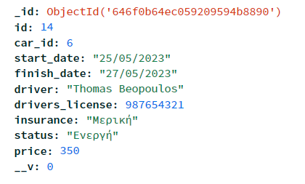

Φυσικά, με το που κάποιος διαχειριστής εισάγει μια νέα κράτηση, αυτομάτως εμφανίζεται στην βάση δεδομένων μας MongoDB Atlas.

Slide 7
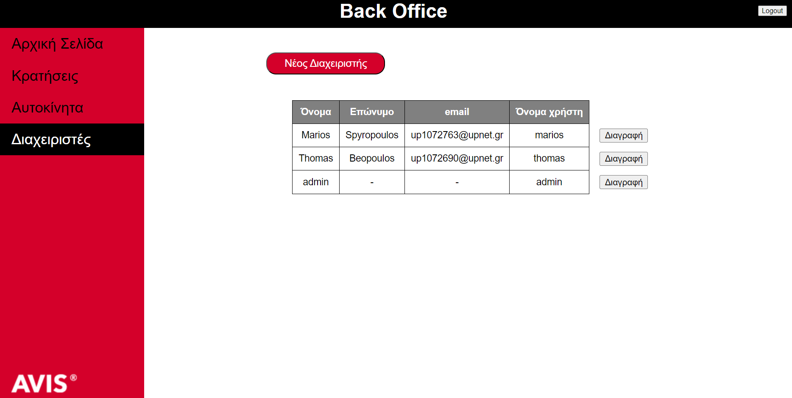
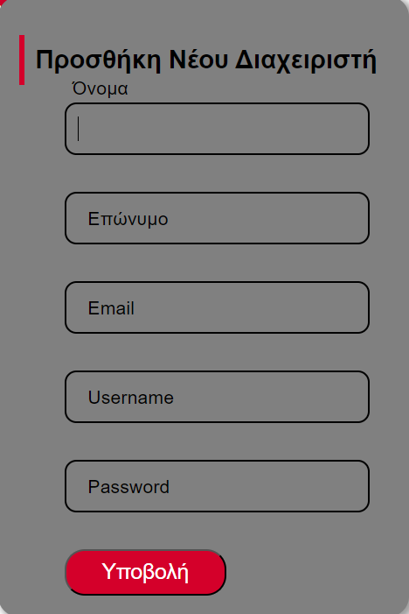
Τέλος υπάρχουν και οι Διαχειριστές(admins) της ιστοσελίδας. Πατώντας το κουμπί Νέος Διαχειριστής εμφανίζεται μια φόρμα με την οποία μπορούμε να προσθέσουμε κάποιον νέο admin. Πατώντας το κουμπί Logout ή κάνοντας κλικ το λογότυπο με την AVIS κάτω αριστερά επιστρέφουμε στην αρχική σελίδα.

